Slide 1
Sahirul Alim Tri Bawono
BPMN

Slide 2
BPMN
A standard Business Process Model and Notation (BPMN) will provide businesses with the capability of understanding their internal business procedures in a graphical notation and will give organizations the ability to communicate these procedures in a standard manner. (https://www.bpmn.org/)

Slide 3
Event
Start event
Intermediate event
End event

Slide 4
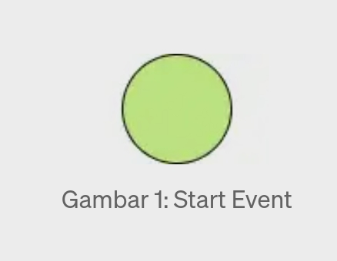
Start event
Start Event digunakan untuk memulai sebuah proses pada waktu yang telah ditentukan.

Slide 5
Intermediate Event
Intermediate Event digunakan untuk menunjukkan kejadian atau kondisi yang mempengaruhi jalannya suatu proses bisnis, tetapi tidak memulai atau mengakhiri proses.

Slide 6
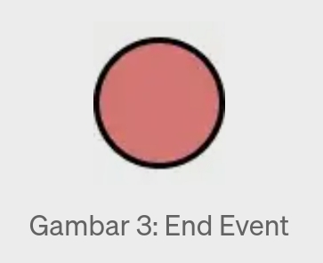
End event
End Event adalah event yang menandakan alur proses bisnis berhenti / selesai.

Slide 7
Alur
Sequence Flow
Message Flow
Assosiate

Slide 8
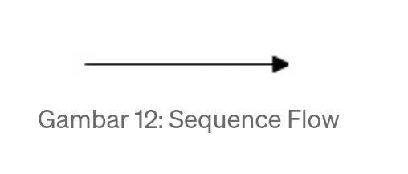
Sequence Flow
Alur Sequence (Sequence flow) digunakan untuk menunjukkan urutan yang kegiatan akan yang dilakukan dalam sebuah proses.

Slide 9
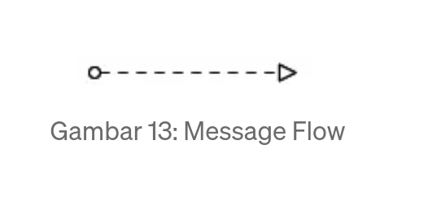
Message Flow
Alur Pesan (Message Flow) digunakan untuk menunjukkan aliran pesan antara dua entitas yang siap untuk mengirim dan menerima.

Slide 10
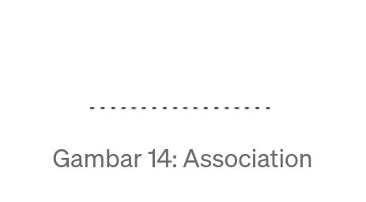
Assosiate
Asosiasi (Association) digunakan untuk asosiasi data, informasi dan artefak dengan aliran benda.

Slide 11
Task
Manual Task
User Task
Send Task
Receive Task
Service Task
Script Task

Slide 12
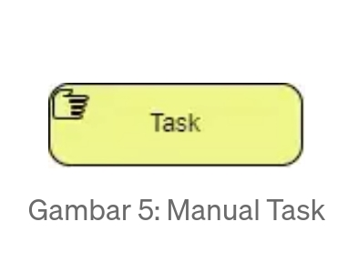
Manual task
Task yang digunakan untuk mendefinisikan task diluar business process engine dan dilakukan langsung secara fisik oleh user. Contohnya
Mencetak Dokumen
Mengantar Barang
Memasang Kabel Listrik
Menelepon Pelanggan

Slide 13
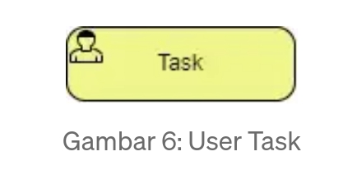
User task
Task yang memerlukan peran manusia/user untuk menyelesaikan task tersebut dengan bantuan aplikasi perangkat lunak. Contohnya:
Input Data pribadi
Menerima Permintaan
Mencentang Pekerjaan yang Sudah Selesai.

Slide 14
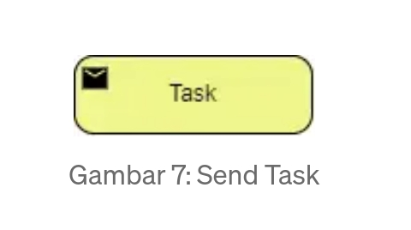
Send task
Task yang digunakan untuk mengirimkan pesan. Task ini selesai jika pesannya telah terkirim. Contohnya:
Mengirim permintaan akses
Mengirim permintaan cek inventaris

Slide 15
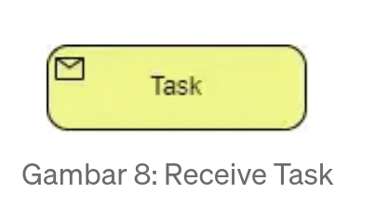
Receive task
Task yang digunakan untuk menerima pesan.

Slide 16
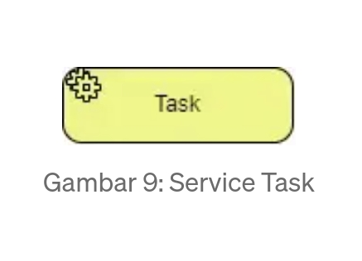
Service task
Task yang digunakan untuk memanggil layanan dalam menyelesaikan task-nya, bisa menggunakan web service atau aplikasi automated. Task ini biasanaya lebih ke task yang teknikal, seperti keperluan untuk memanggil aksi dari Backend atau melalui integrasi dengan aplikasi lain. contoh:
Membuat akun baru
Booking kamar hotel/tiket pesawat
Publish artikel ke media sosial

Slide 17
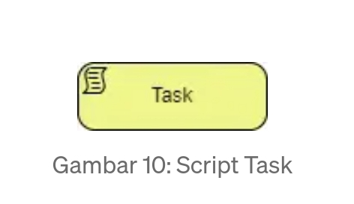
Script task
Aktivitas otomatis yang akan dieksekusi langsung di engine sehingga harus menggunakan bahasa yang dapat dieksekusi oleh business process engine. Engine akan mengeksekusi script ketika task-nya dijalankan dan setelah script selesai dijalankan maka task dianggap selesai. Contoh
Validasi Pemesanan Makanan
Validasi Beberapa kali sudah memilih opsi tertentu.

Slide 18
Gateway
Exclusive Gateway
Parallel Gateway
Inclusive Gateway

Slide 19
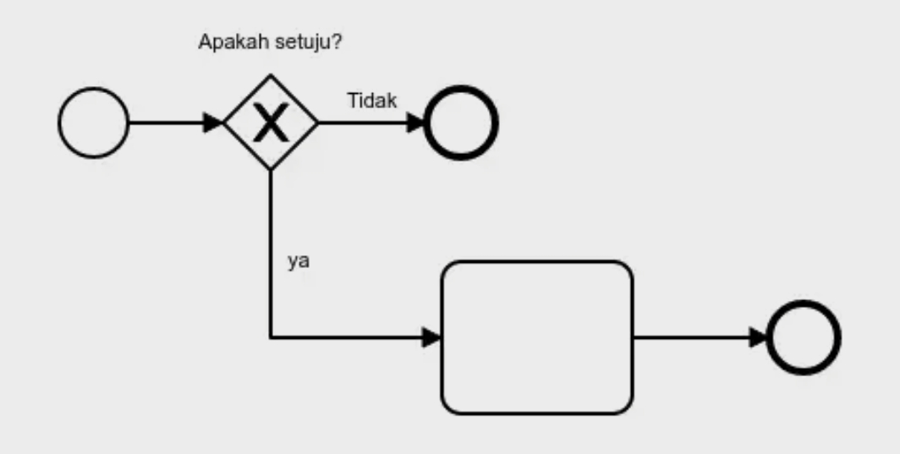
Exclusive Gateway
percabangan yang mengharuskan hanya ada satu jalur yang dipilih. Jika salah satu jalur dipilih, jalur yang lain tidak akan dilalui. Jika menggunakan gateway ini, harus ditentukan kondisi apa yang menyebabkan jalaur tersebut dilalui.

Slide 20
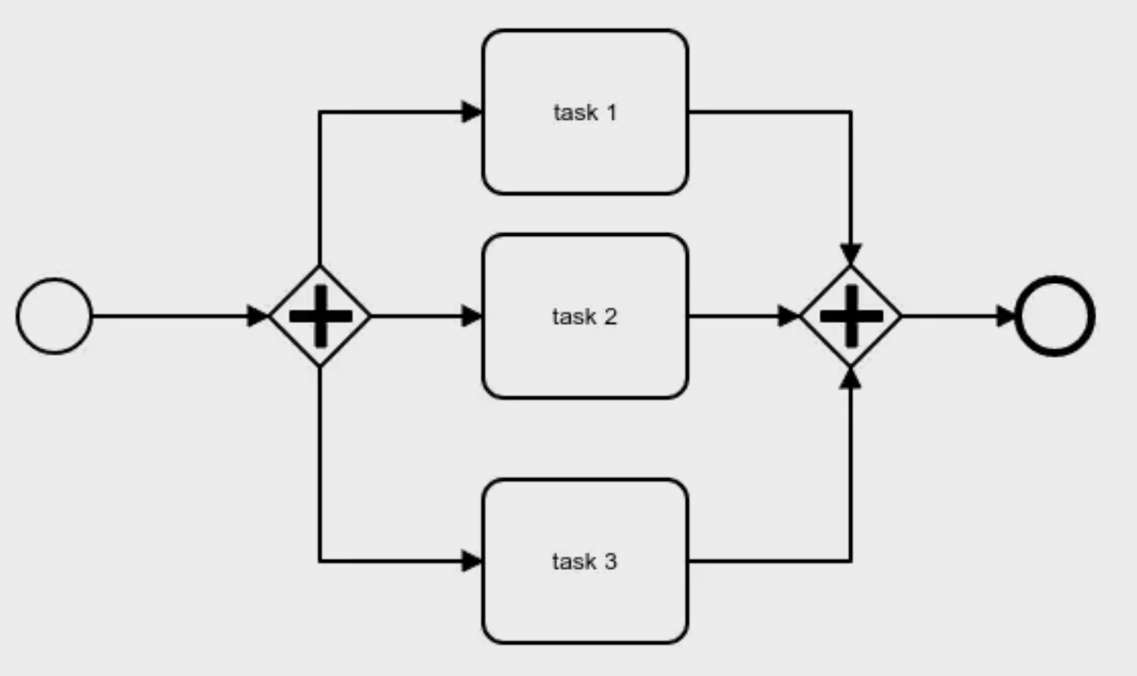
Parallel Gateway
Parallel Gateway adalah percabangan yang mengharuskan semua jalur dilalui, tidak boleh ada jalur yang tidak dilalui.

Slide 21
Inclusive Gateway
percabangan yang memungkinkan minimal satu jalur dan bisa lebih dilalui. Jika menggunakan gateway ini, harus ditentukan kondisi apa yang menyebabkan sebuah jalur dilalui.

Slide 22
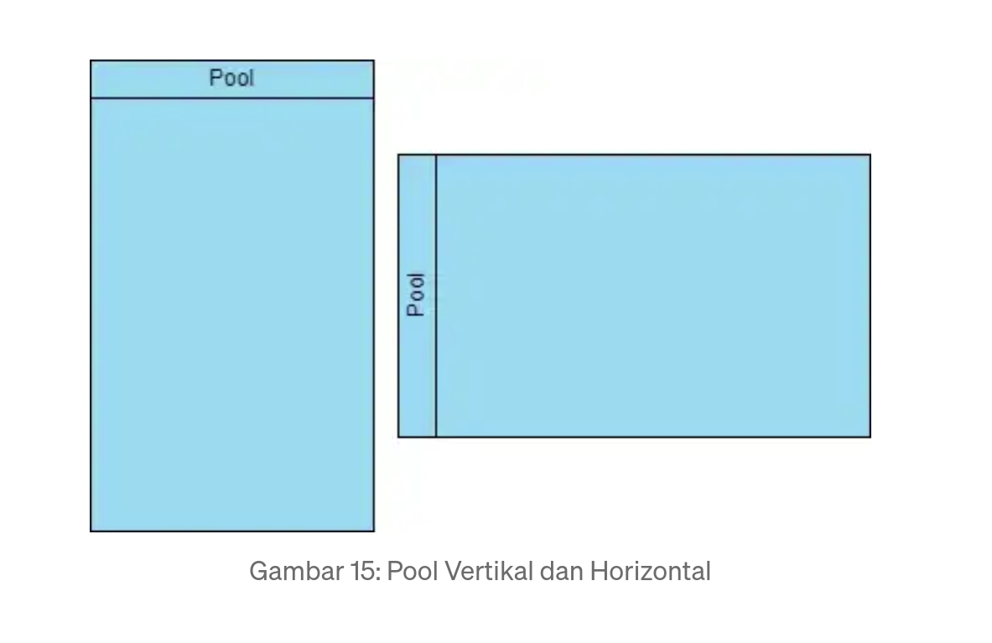
Pool vertical & pool horisontal
Pool berfungsi sebagai representasi grafis dari pelaku/peserta kolaborasi. Hal ini juga bertindak sebagai “swimlane” dan wadah grafis untuk partisi satu set kegiatan dadi Pools lain, biasanya dalam konteks situasi B2B.

Slide 23
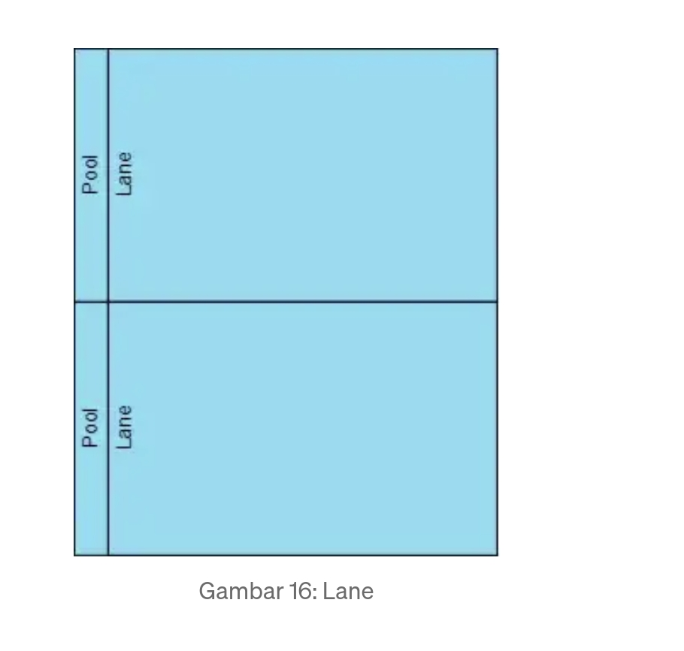
Lame
Lane adalah jalur yang digunakan untuk mengatur dan mengkategorikan Kegiatan.

